Slide 1

Међународни Дан породице
Вртић Владо Јурић
15.05.2018.
Крушевац

Slide 2
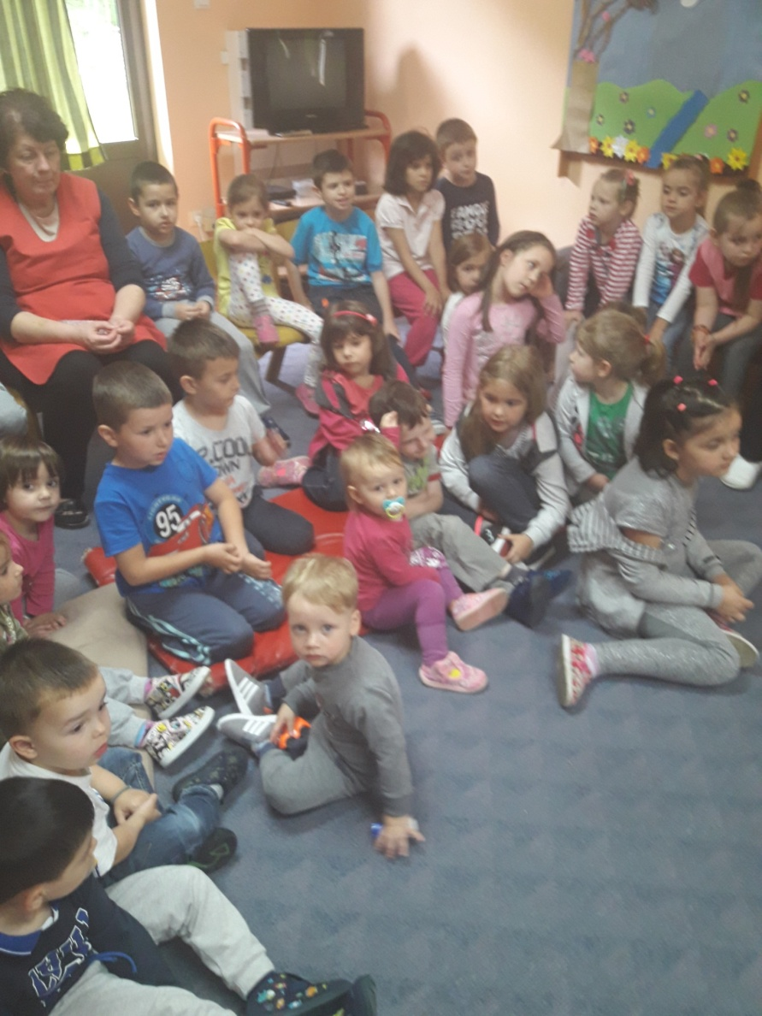
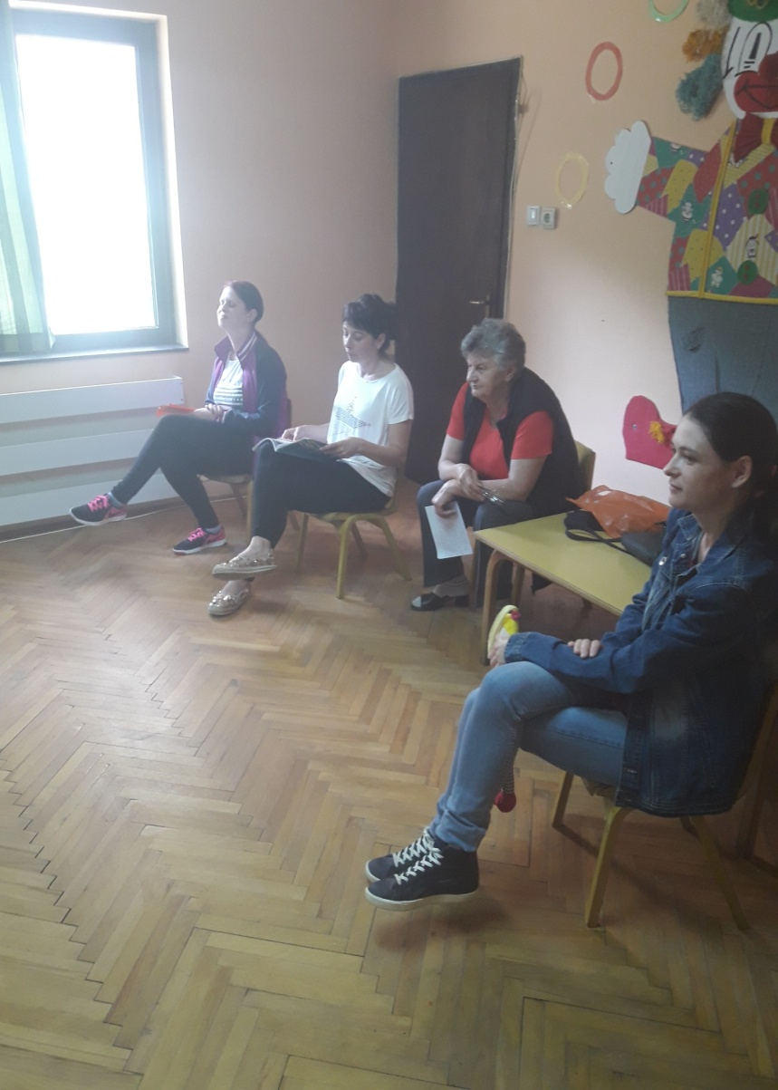
Међународни Дан породице

Slide 3
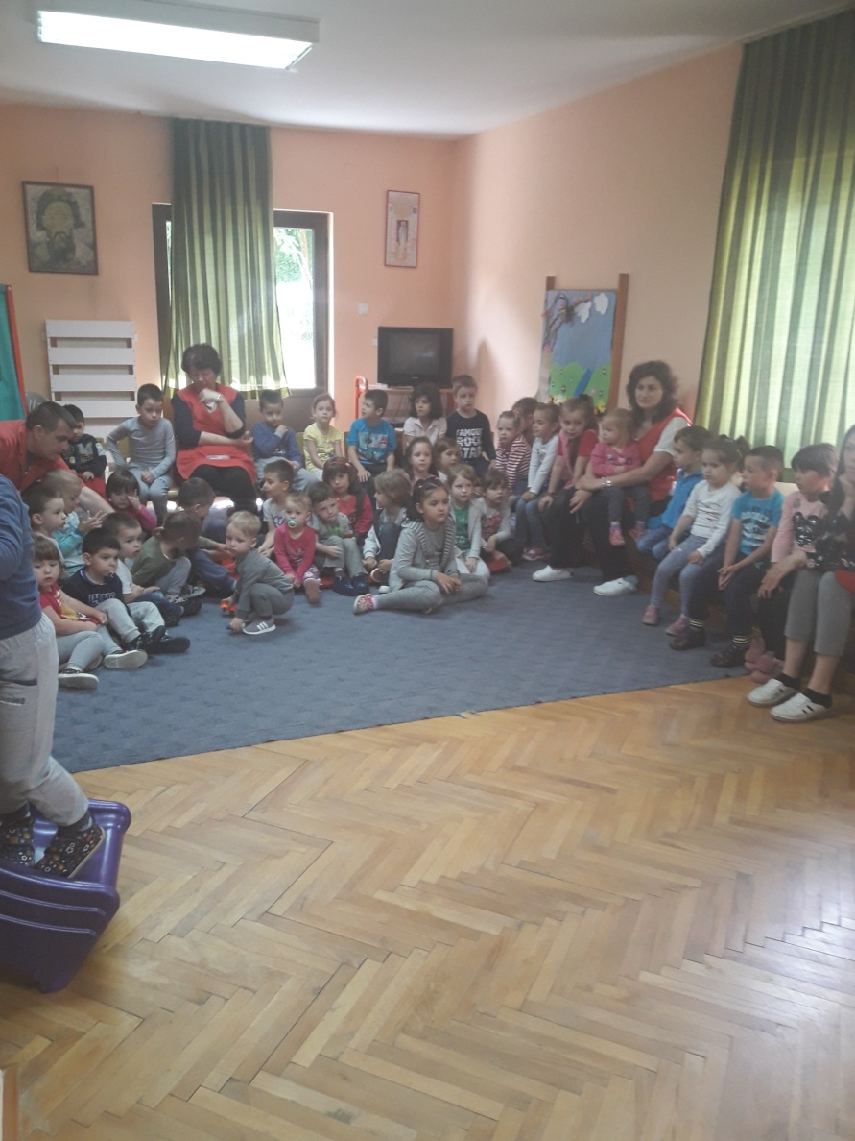
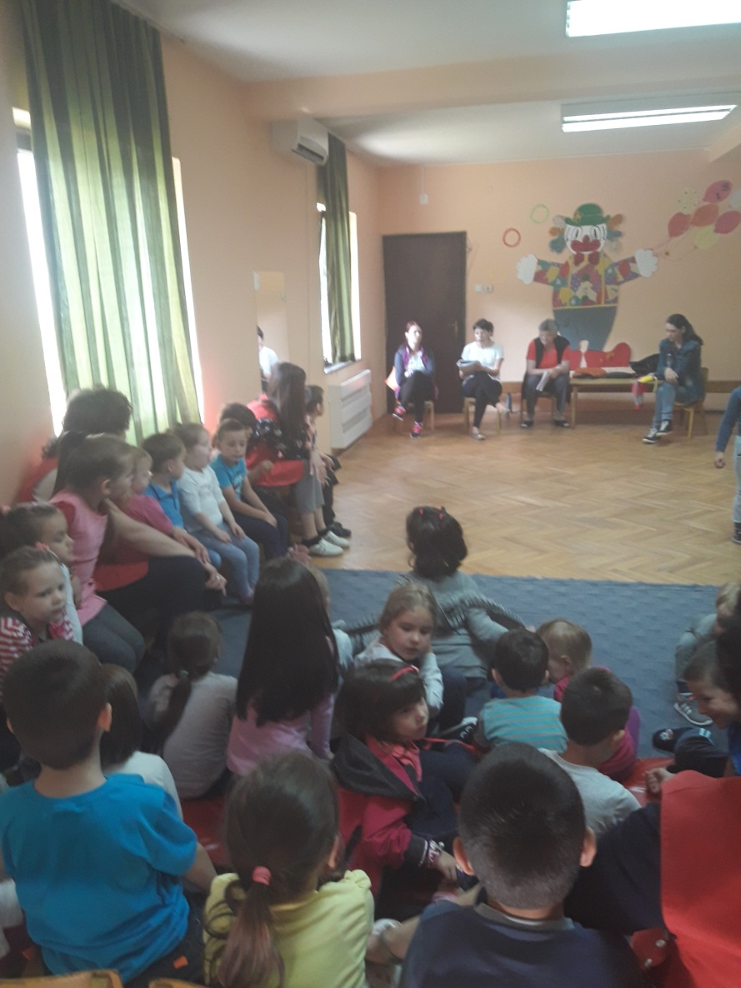
Међународни Дан породице

Slide 4
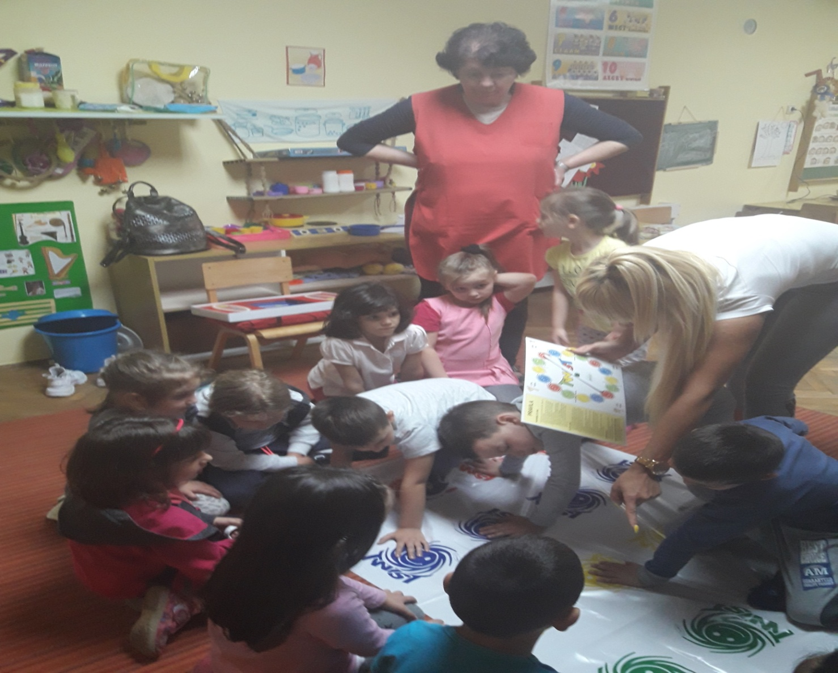
Међународни Дан породице

Slide 5
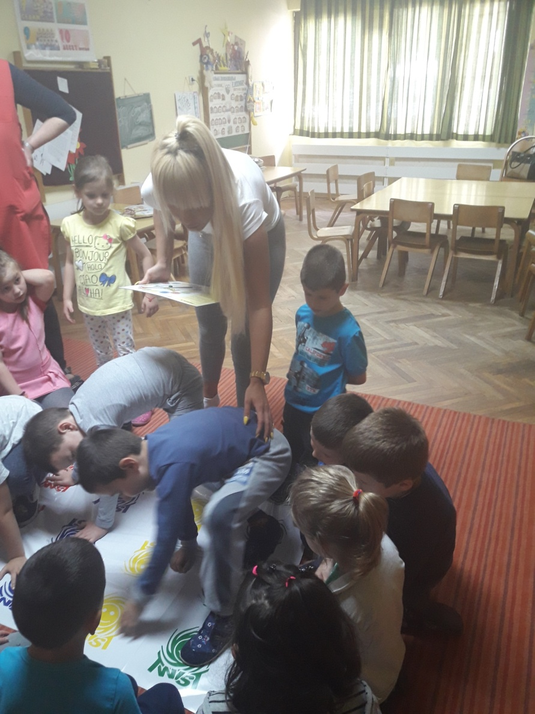
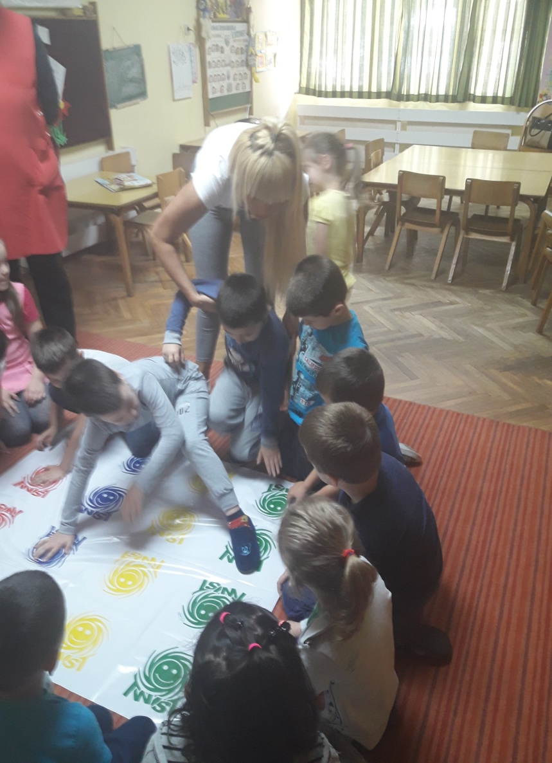
Међународни Дан породице

Slide 6
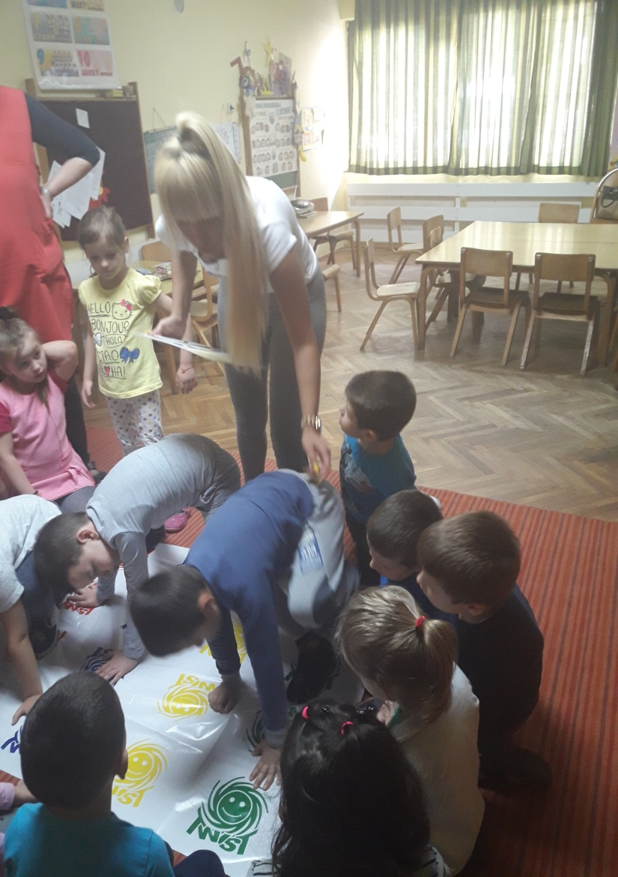

Међународни Дан породице

